Slide 1

Trabajo de Fin de Grado
Septiembre 2023
Introducción a la holografía digital en eje
Autora: María Victoria Gómez Bifante
Supervisada por:
Tutor (1): Genaro Saavedra Tortosa
Tutor (2): Juan Carlos Barreiro Hervás

Slide 2
Tabla de Contenidos
Introducción
    Holografía clásica
Holografía digital en eje
    Holografía digital
    Verificación de la técnica
Conclusiones / Conclusions
Referencias

Slide 3
Holografía clásica
La holografía es una técnica de formación de imágenes 3-D que...
Fue ideada por Dennis Gabor en 1948.
Mejorada por Emmet Leith y Juris Upatnieks en 1964.
Requiere de una fuente de luz láser.
Reconstruye la distribución de onda emergente de un objeto a partir de registrar su interferencia con una onda de referencia.
Mecanismo de la
holografía
Etapa de
registro
Etapa de
reconstrucción

Slide 4
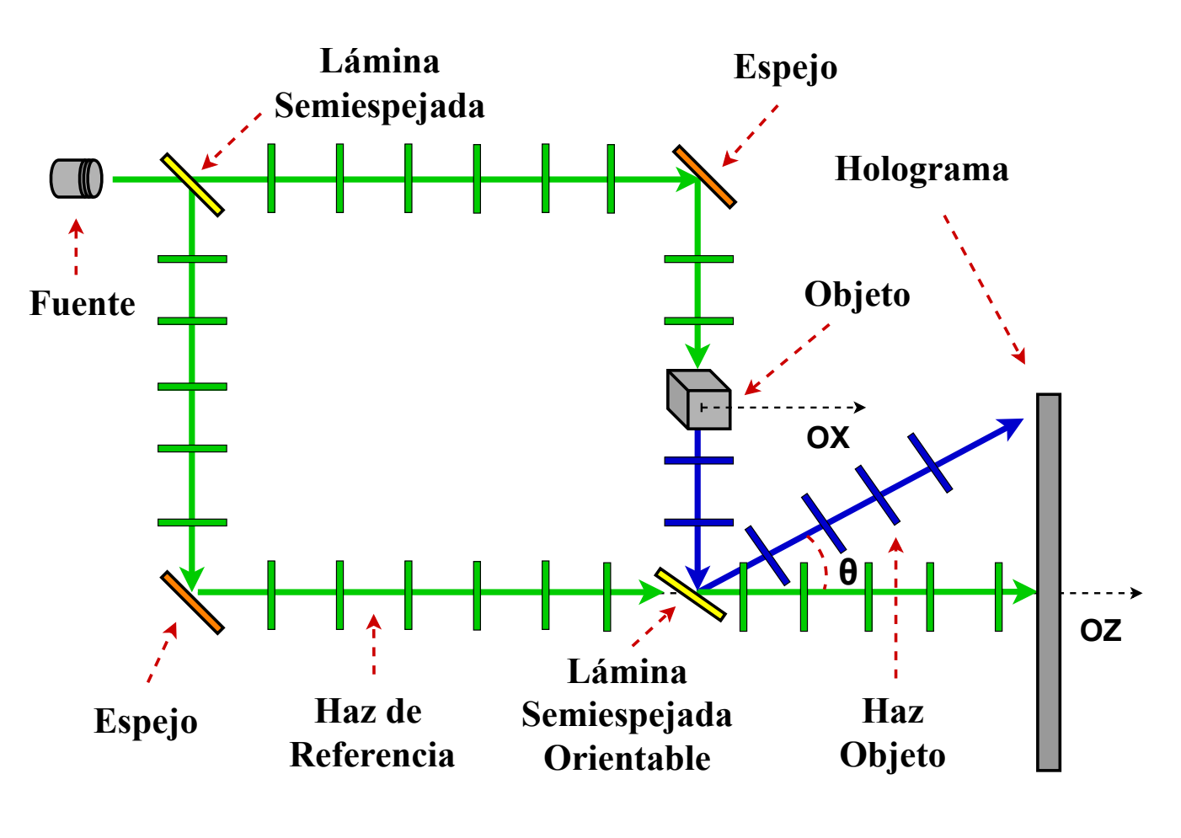


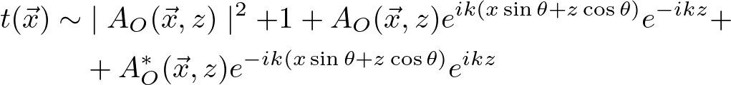
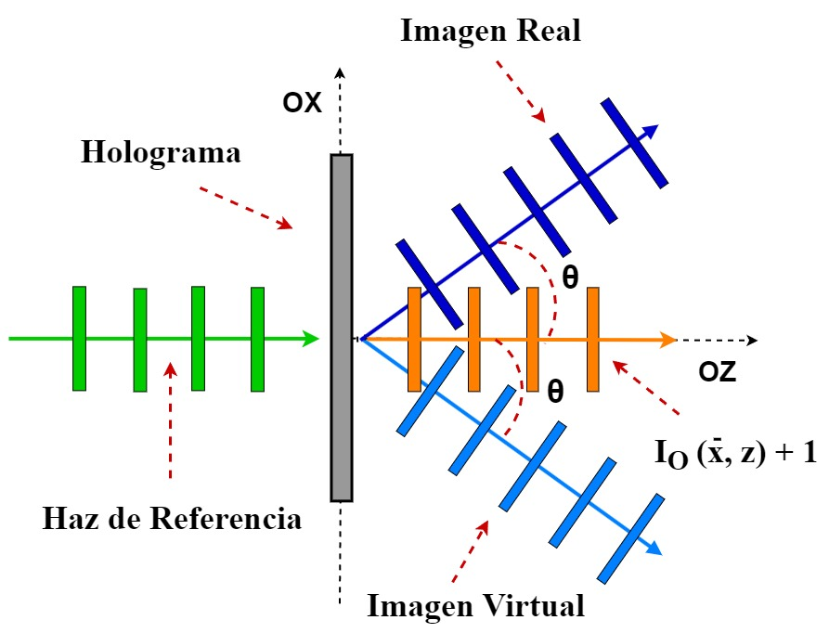

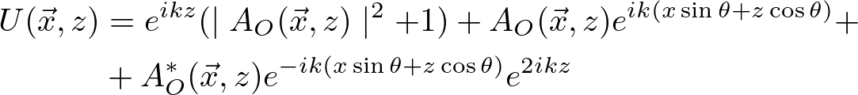
Holografía clásica
Configuración fuera de eje (θ≠0): etapa de registro y de reconstrucción
(a)
holograma ideal:
(b)
Esquema 1. Mecanismo de la holografía clásica fuera de eje: (a) etapa de registro; y (b) etapa de reconstrucción.

Slide 5
Holografía clásica
Configuración fuera de eje (θ≠0): etapa de registro y de reconstrucción
(a)
holograma ideal:
(b)
Esquema 1. Mecanismo de la holografía clásica fuera de eje: (a) etapa de registro; y (b) etapa de reconstrucción.

Slide 6
Holografía clásica
Configuración fuera de eje (θ≠0): etapa de registro y de reconstrucción
(a)
holograma ideal:
(b)
Esquema 1. Mecanismo de la holografía clásica fuera de eje: (a) etapa de registro; y (b) etapa de reconstrucción.

Slide 7
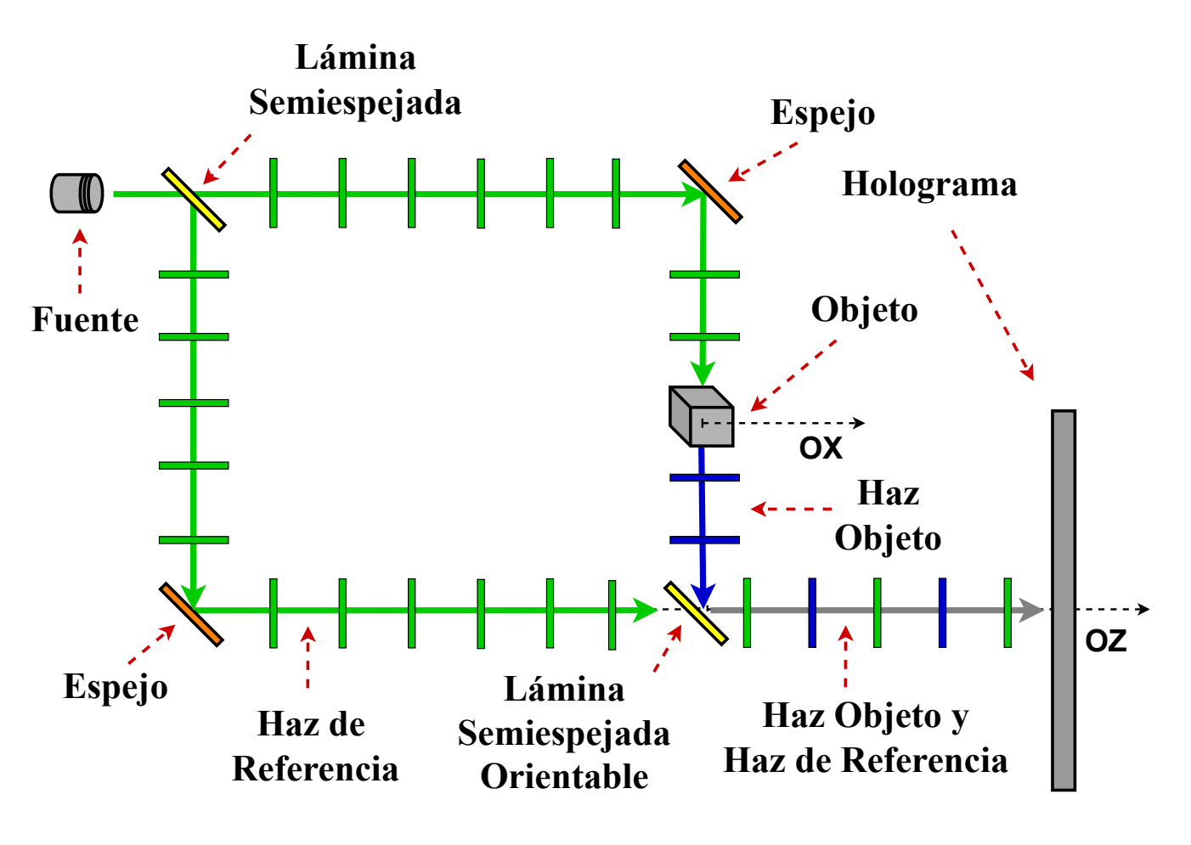

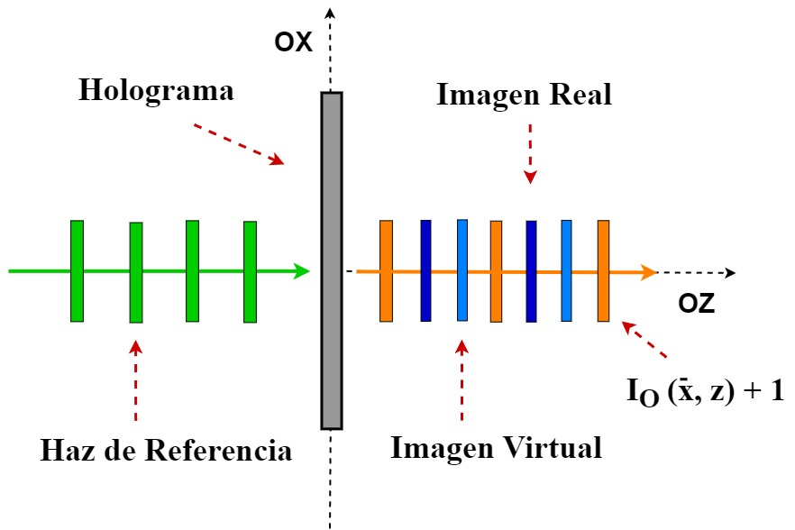
Holografía clásica
Configuración en eje (θ~0): etapa de registro y de reconstrucción
(a)
holograma ideal:
(b)
Esquema 2. Mecanismo de la holografía clásica en eje: (a) etapa de registro; y (b) etapa de reconstrucción.

Slide 8
Holografía digital
La holografía digital es una técnica de formación de imágenes 3-D que...
Combina el mecanismo de la holografía con el uso de elementos digitales en el proceso.
Aplica métodos computacionales para el tratamiento de datos sobre la información registrada de la interferencia.
El método de reconstrucción dependerá de si existe o no un solapamiento de información en el dominio de Fourier.
Mejora la calidad de la imagen formada del objeto.
Métodos de reconstrucción
Técnica de
filtrado
Método de variación de fase

Slide 9

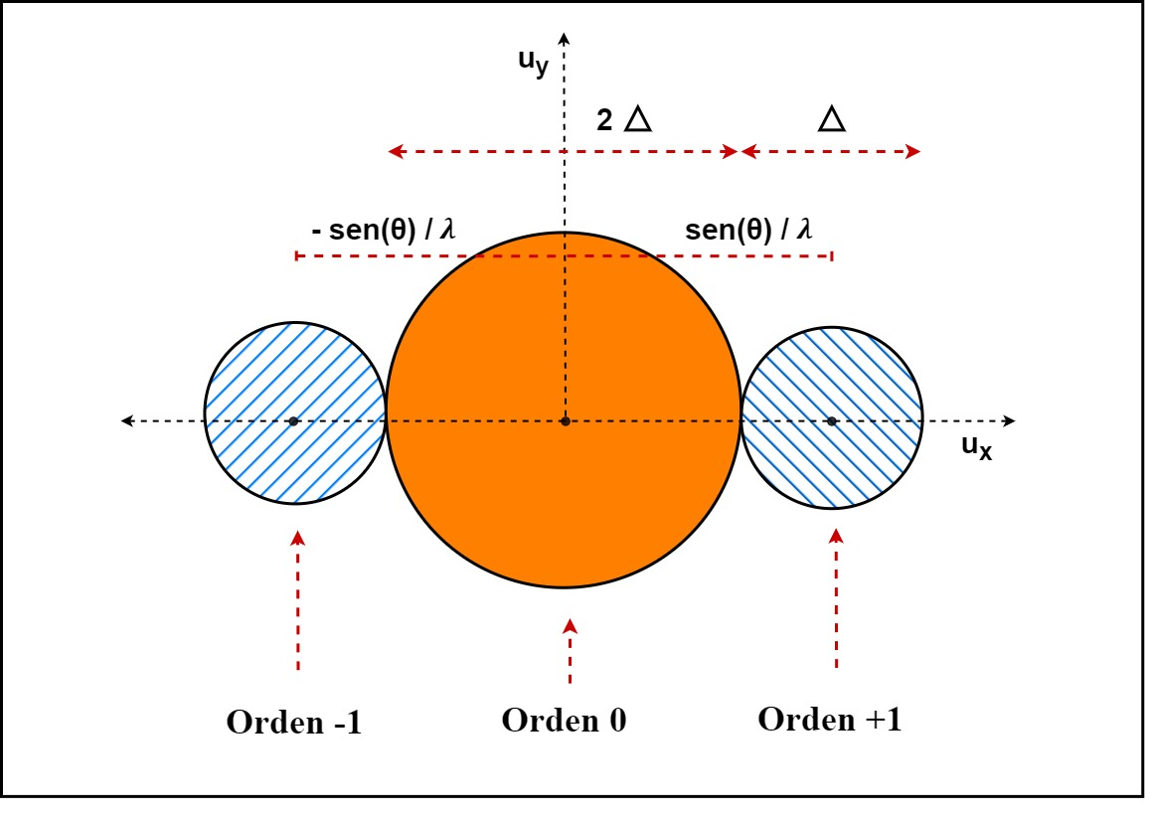
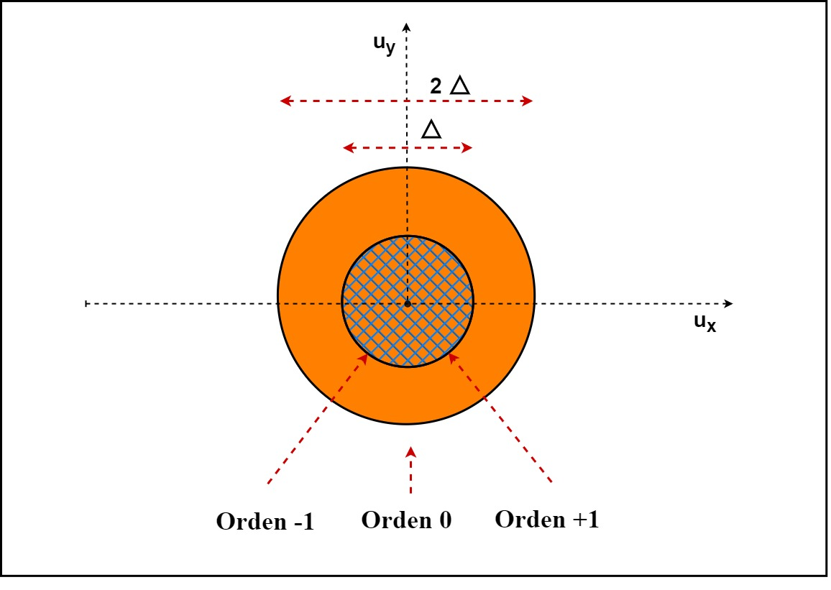

Holografía digital
Técnica de filtrado
Siempre y cuando se cumpla:
se filtra el orden deseado, después se centra en el sistema y finalmente se transforma de nuevo al dominio espacial.
(a)
(b)
Esquema 3. Espectro de Fourier de la intensidad en el plano del holograma cuando: (a) ; y (b) θ ~ 0.

Slide 10
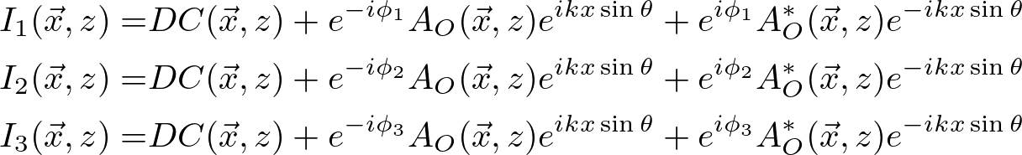
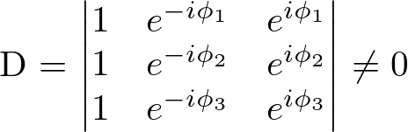
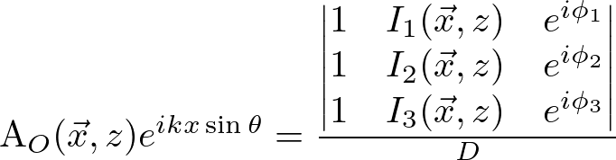


Holografía digital
Método de variación de fase
siendo p el número de la captura
Se hacen un mínimo de tres registros de una misma interferencia variando la fase del haz de referencia en cada uno.

Slide 11
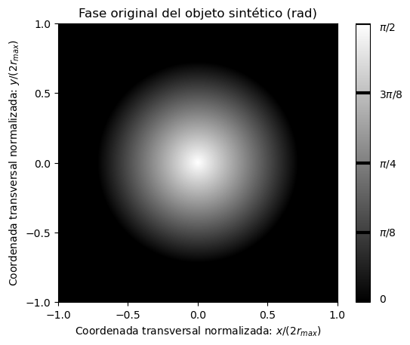
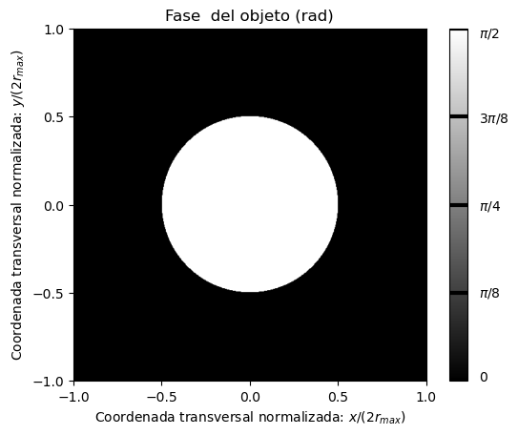
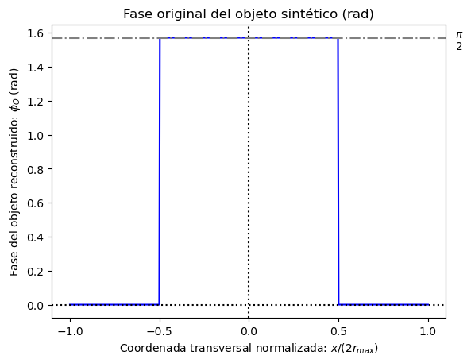
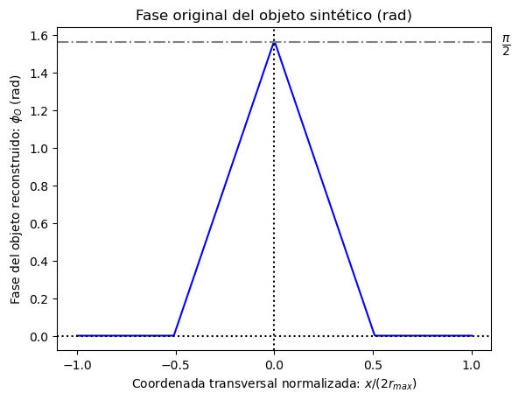
Verificación de la técnica
Caso 1. El plano del holograma se encuentra sobre el plano del propio objeto en z = 0.
Objeto 1
Objeto 2
(a)
(b)
(a)
(b)
Figura 1. (a) Disco de fase constante (rad) con rmax = 0,5 de salto de fase ᴨ/2 sobre un fondo uniforme 0 en el plano del objeto (z=0); y (b) perfil de la fase
del objeto original para y =0.
Figura 2. (a) Variación lineal de un disco de fase (rad) de rmax = 0,5 desde el centro de fase ᴨ/2 hasta la fase 0 en el plano del objeto (z=0); y (b) perfil de la fase del objeto original para y =0.

Slide 12
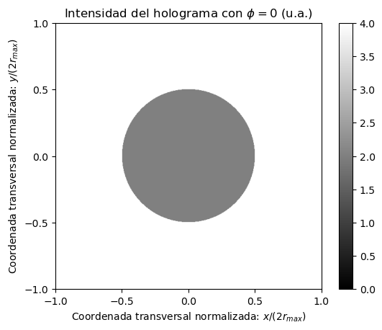
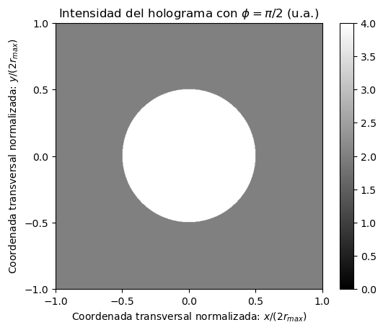
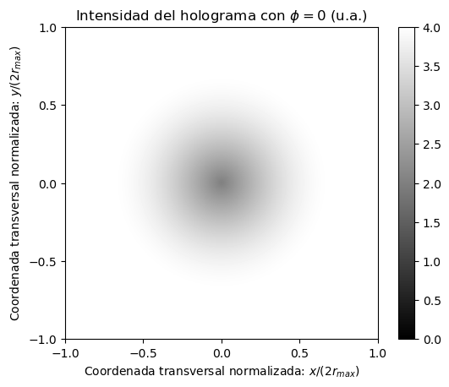
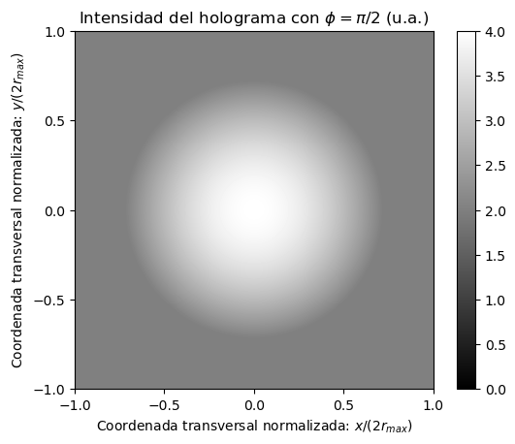
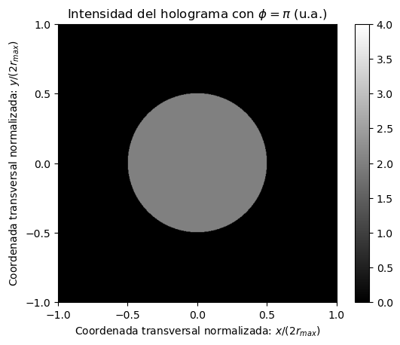
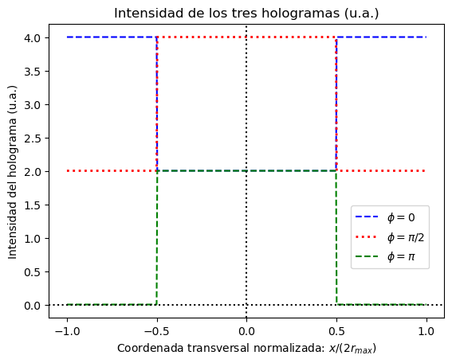
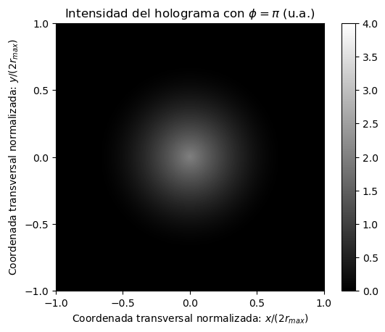
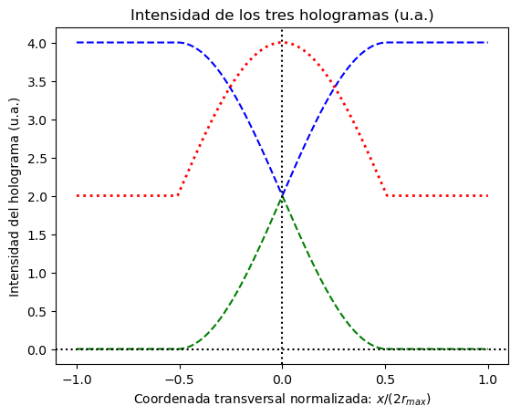
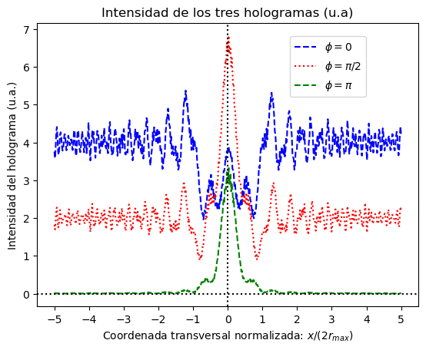
Verificación de la técnica
Objeto 1
Objeto 2
(a)
(b)
(a)
(b)
(c)
(d)
(c)
(d)
Figura 3. Intensidad del holograma en z= 0 resultante de la interferencia en eje entre el haz objeto 1 con el haz de referencia modulado: (a) con ɸ1 = 0; (b) con ɸ2 = ᴨ/2;
(c) con ɸ3 = ᴨ; y (d) perfil de los tres hologramas para y = 0.
Figura 4. Intensidad del holograma en z = 0 resultante de una interferencia en eje entre el haz objeto 2 con el haz de referencia modulado: (a) con ɸ1 = 0; (b) con ɸ2 = ᴨ/2; (c) con ɸ3 = ᴨ; y (d) perfil de los tres hologramas para y = 0.

Slide 13
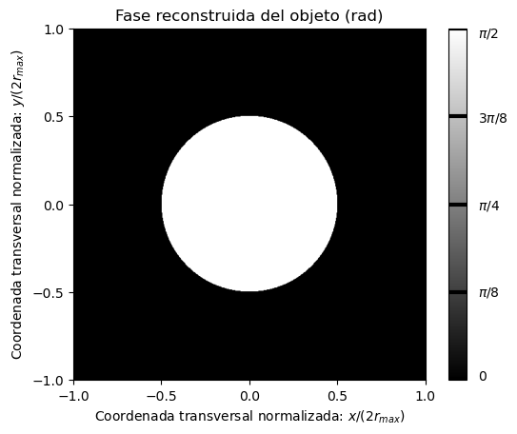
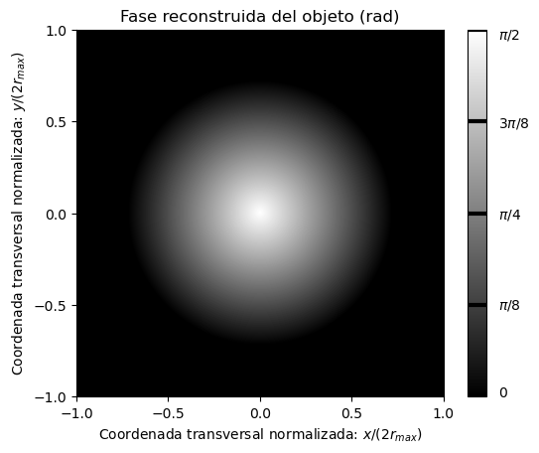
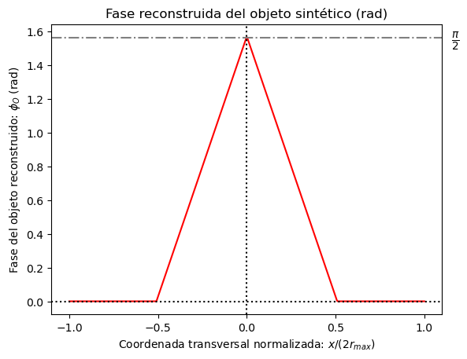
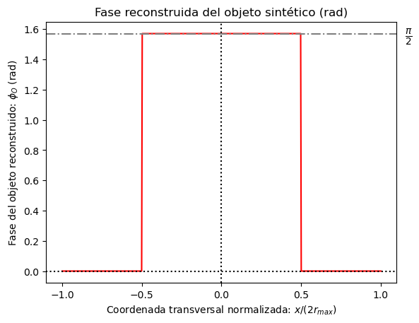
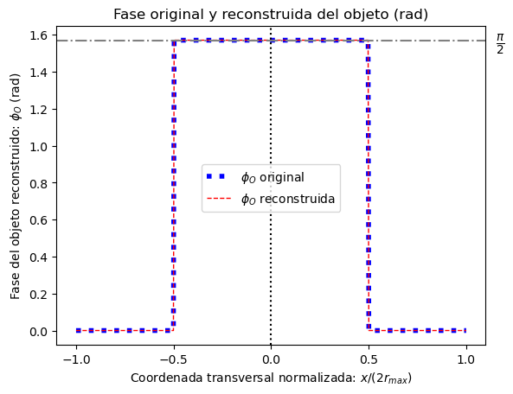
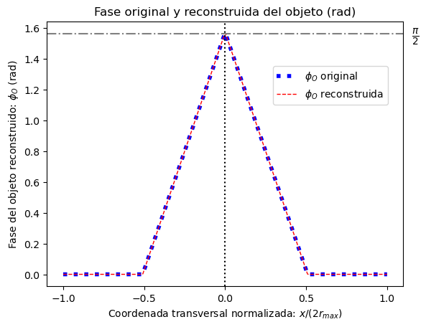
Verificación de la técnica
Objeto 1
Objeto 2
(a)
(b)
(a)
(b)
(c)
(c)
Figura 5. (a) Reconstrucción de la fase (rad) en el plano del objeto (z=0); (b) perfil de la fase reconstruida para y = 0; (c) perfiles de la fase reconstruida y de la original para y = 0.
Figura 6. (a) Reconstrucción de la fase (rad) en el plano del objeto (z=0); (b) perfil de la fase reconstruida para y = 0; (c) perfiles de la fase reconstruida y de la original para y = 0.

Slide 14
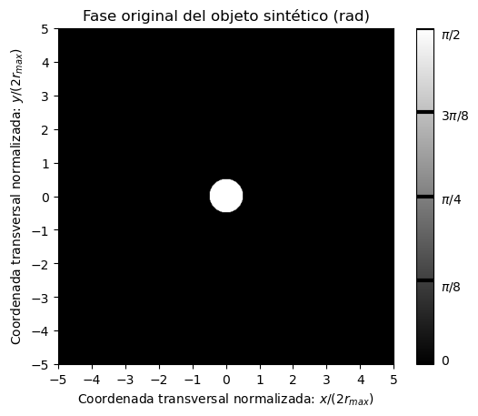
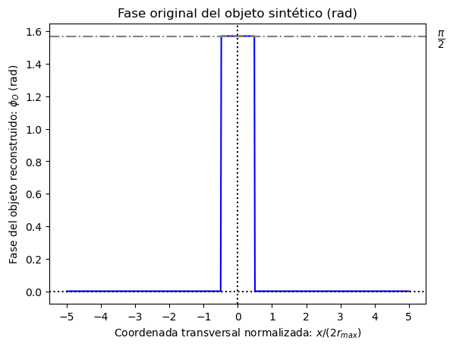
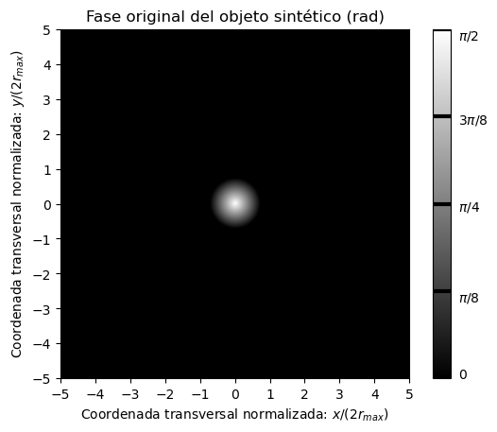
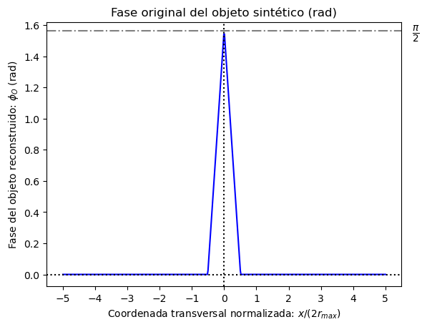
Verificación de la técnica
Caso 2. El plano del holograma se encuentra a z = 500 mm del plano del plano objeto.
Objeto 1
Objeto 2
(a)
(b)
(a)
(b)
Figura 7. (a) Disco de fase constante (rad) con rmax = 0,5 de salto de fase ᴨ/2 sobre un fondo uniforme 0 en el plano del objeto (z=0); y (b) perfil de la fase del objeto original para y =0.
Figura 8. (a) Variación lineal de un disco de fase (rad) de rmax = 0,5 desde el centro de fase ᴨ/2 hasta la fase 0 en el plano del objeto (z=0); y (b) perfil de la fase del objeto original para y =0.

Slide 15
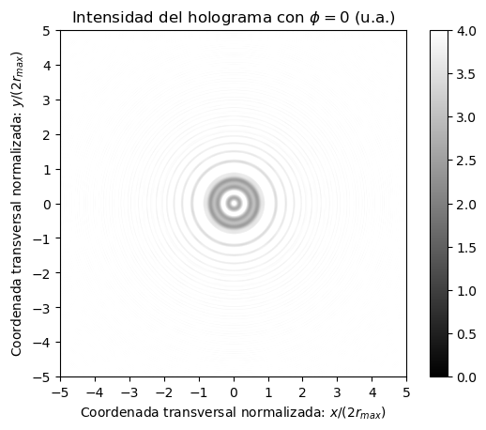
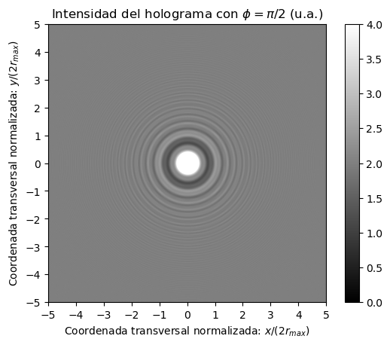
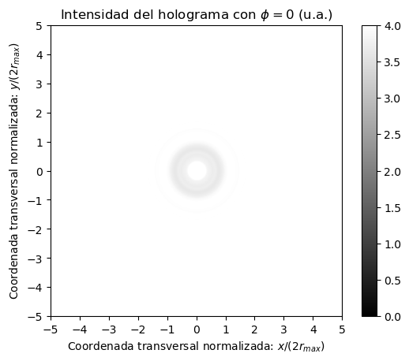
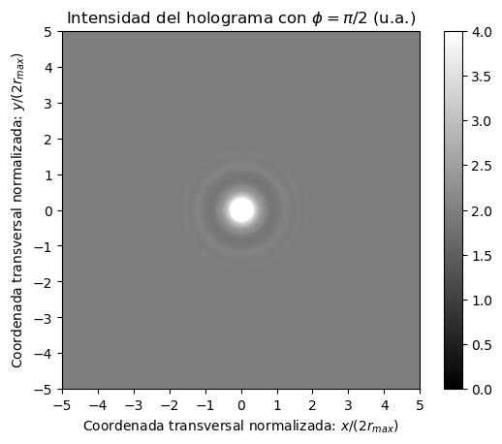
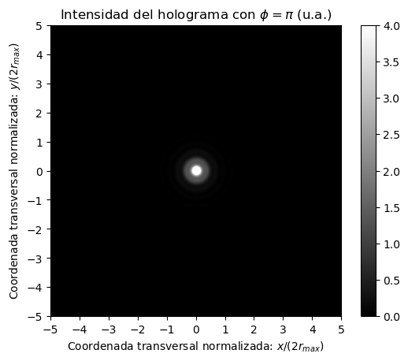
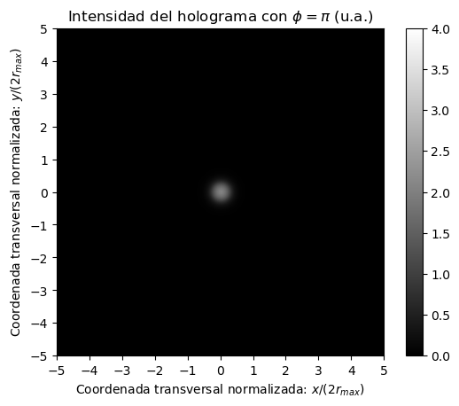
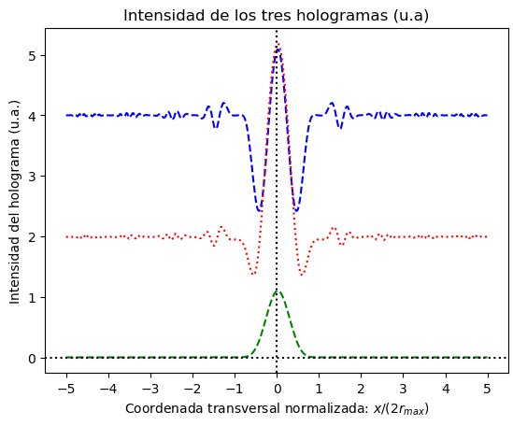
Verificación de la técnica
Objeto 1
Objeto 2
(a)
(b)
(a)
(b)
(c)
(d)
(c)
(d)
Figura 9. Intensidad del holograma en z = 500 mm resultante de la interferencia en eje entre el haz objeto 1 con el haz de referencia modulado: (a) con ɸ1 = 0; (b) con
ɸ2 = ᴨ/2; (c) con ɸ3 = ᴨ; y (d) perfil de los tres hologramas para y = 0.
Figura 10. Intensidad del holograma en z = 500 mm resultante de una interferencia en eje entre el haz objeto 2 con el haz de referencia modulado: (a) con ɸ1 = 0; (b) con
ɸ2 = ᴨ/2; (c) con ɸ3 = ᴨ; y (d) perfil de los tres hologramas para y = 0.

Slide 16
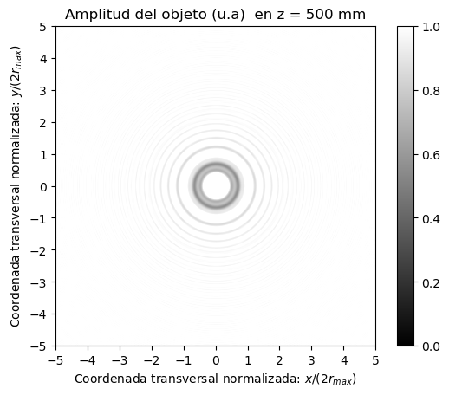

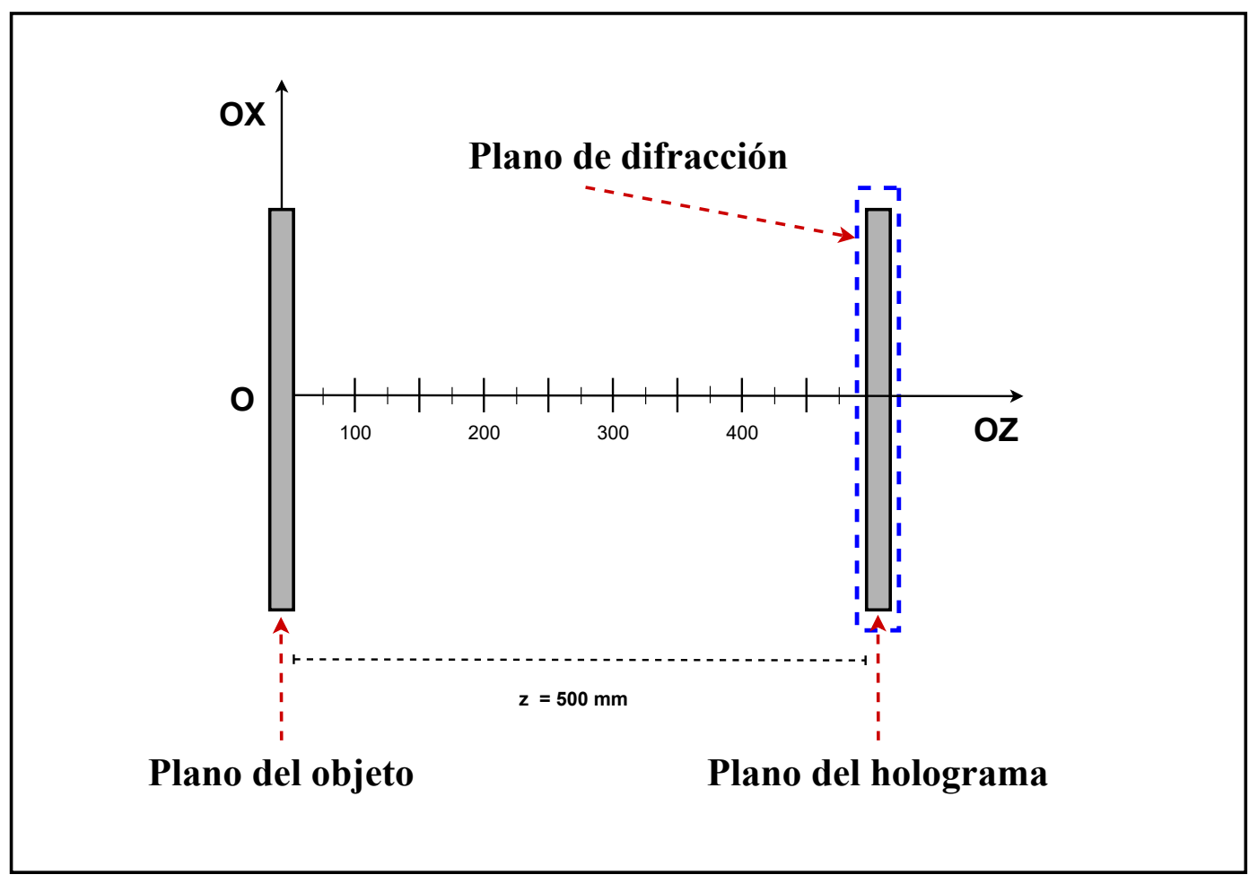
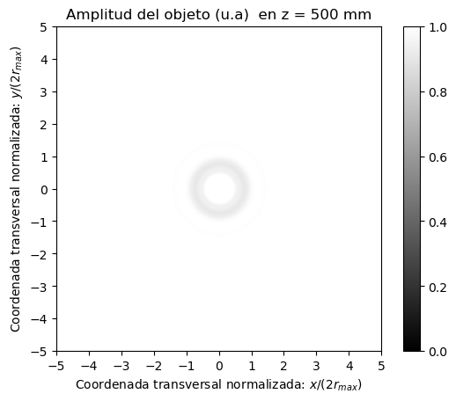
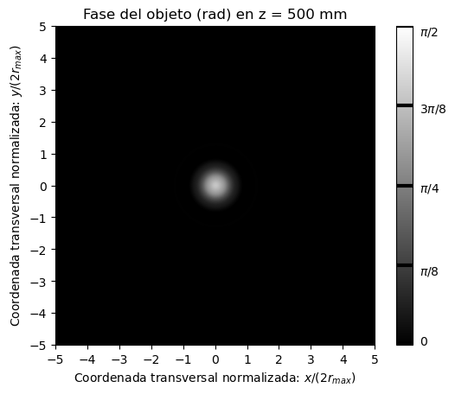
Verificación de la técnica
Objeto 1
(a)
(b)
Figura 11. La reconstrucción en z = 500 mm de: (a) la amplitud y; (b) la fase del objeto 1.
Objeto 2
Esquema 4. Reenfoque digital de la distribución de amplitud compleja reconstruida del objeto cuando el plano de difracción se encuentra a z = 500 mm del plano objeto.
(a)
(b)
Figura 12. La reconstrucción en z = 500 mm de: (a) la amplitud y; (b) la fase del objeto 2.

Slide 17


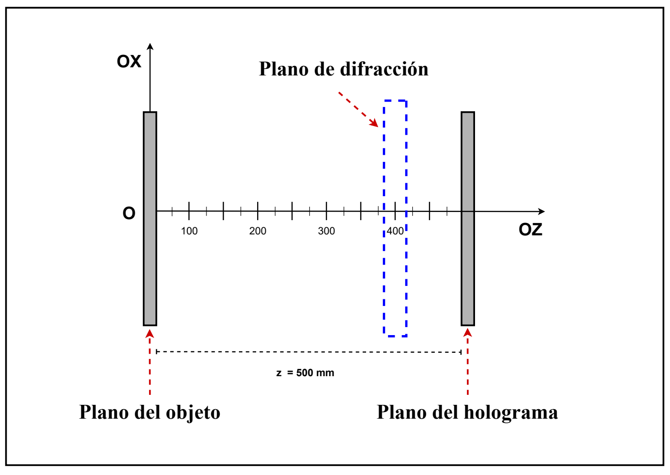


Verificación de la técnica
Objeto 1
(a)
(b)
Figura 13. La reconstrucción en z = 400 mm de: (a) la amplitud y; (b) la fase del objeto 1.
Objeto 2
Esquema 5. Reenfoque digital de la distribución de amplitud compleja reconstruida del objeto cuando el plano de difracción se encuentra a z = 400 mm del plano objeto.
(a)
(b)
Figura 14. La reconstrucción en z = 400 mm de: (a) la amplitud y; (b) la fase del objeto 2.

Slide 18


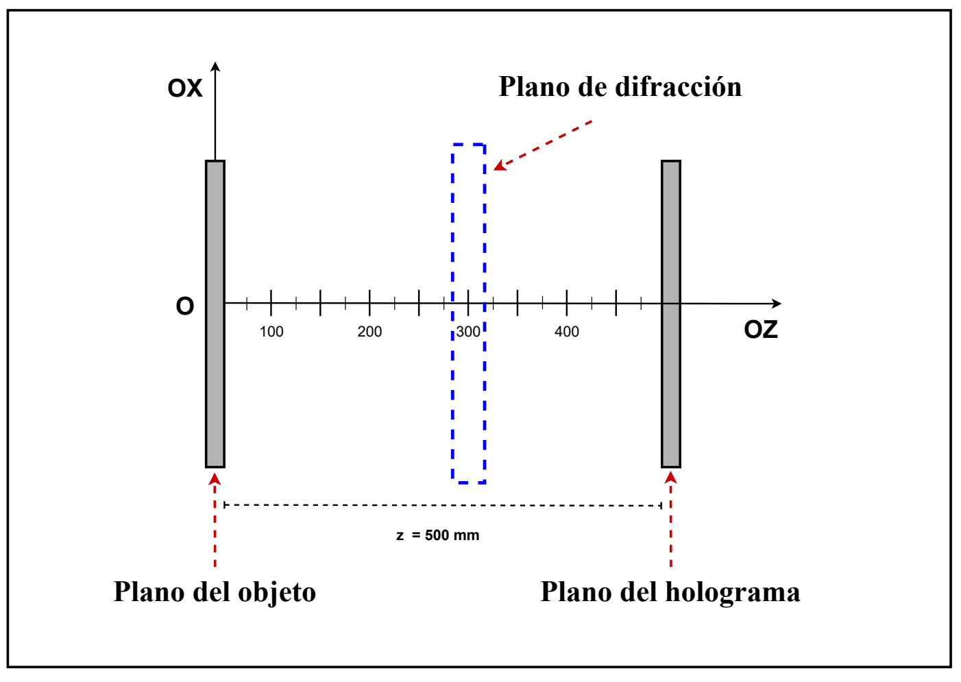


Verificación de la técnica
Objeto 1
(a)
(b)
Figura 15. La reconstrucción en z = 300 mm de: (a) la amplitud y; (b) la fase del objeto 1.
Objeto 2
Esquema 6. Reenfoque digital de la distribución de amplitud compleja reconstruida del objeto cuando el plano de difracción se encuentra a z = 300 mm del plano objeto.
(a)
(b)
Figura 16. La reconstrucción en z = 300 mm de: (a) la amplitud y; (b) la fase del objeto 2.

Slide 19


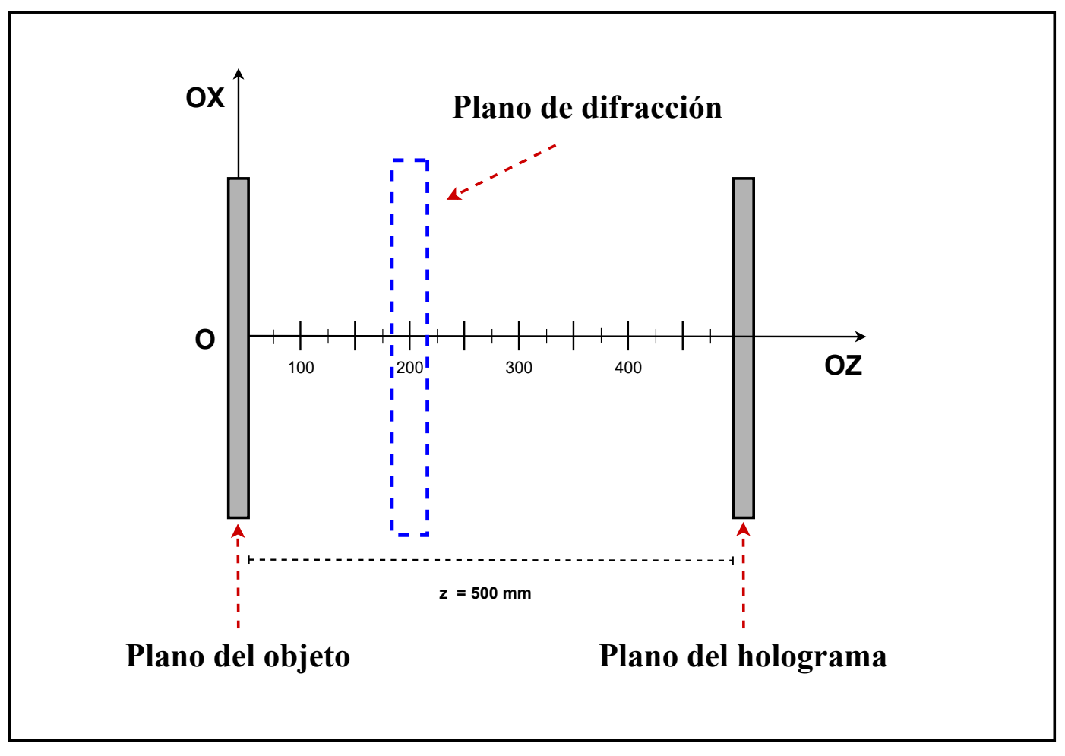


Verificación de la técnica
Objeto 1
(a)
(b)
Figura 17. La reconstrucción en z = 200 mm de: (a) la amplitud y; (b) la fase del objeto 1.
Objeto 2
Esquema 7. Reenfoque digital de la distribución de amplitud compleja reconstruida del objeto cuando el plano de difracción se encuentra a z = 200 mm del plano objeto.
(a)
(b)
Figura 18. La reconstrucción en z = 200 mm de: (a) la amplitud y; (b) la fase del objeto 2.

Slide 20


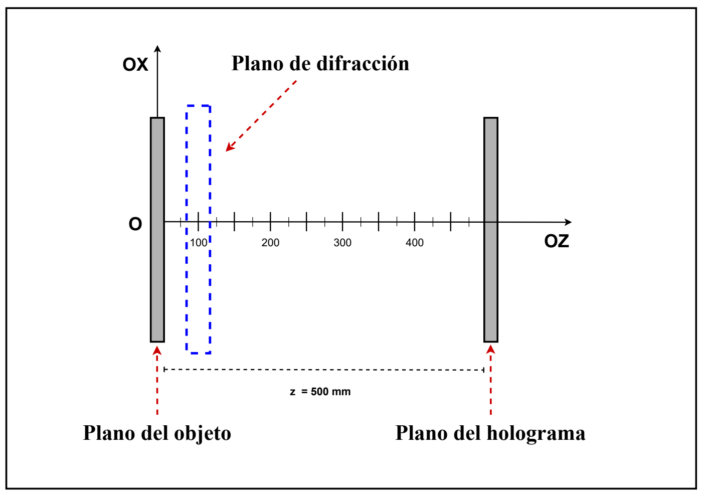


Verificación de la técnica
Objeto 1
(a)
(b)
Figura 19. La reconstrucción en z = 100 mm de: (a) la amplitud y; (b) la fase del objeto 1.
Objeto 2
Esquema 8. Reenfoque digital de la distribución de amplitud compleja reconstruida del objeto cuando el plano de difracción se encuentra a z = 100 mm del plano objeto.
(a)
(b)
Figura 20. La reconstrucción en z = 100 mm de: (a) la amplitud y; (b) la fase del objeto 2.

Slide 21
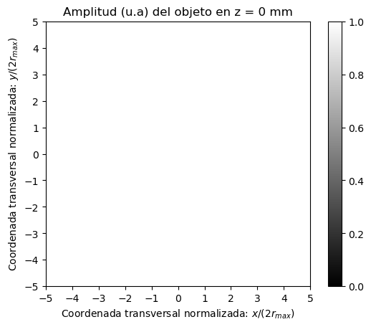



Verificación de la técnica
Objeto 1
(a)
(b)
Figura 21. La reconstrucción en z = 0 mm de: (a) la amplitud y; (b) la fase del objeto 1.
Objeto 2
Esquema 9. Reenfoque digital de la distribución de amplitud compleja reconstruida del objeto cuando el plano de difracción se encuentra a z = 0 mm del plano objeto.
(a)
(b)
Figura 22. La reconstrucción en z = 0 mm de: (a) la amplitud y; (b) la fase del objeto 2.

Slide 22






Verificación de la técnica
Objeto 1
Objeto 2
(a)
(b)
(a)
(b)
(c)
(c)
Figura 23. (a) Reconstrucción de la fase (rad) en el plano del objeto (z=0); (b) perfil de la fase reconstruida para y = 0; (c) perfiles de la fase reconstruida y de la original para y = 0.
Figura 24. (a) Reconstrucción de la fase (rad) en el plano del objeto (z=0); (b) perfil de la fase reconstruida para y = 0; (c) perfiles de la fase reconstruida y de la original para y = 0.

Slide 23
Conclusiones / Conclusions
This bachelor’s project...
Has provided to extend the concept of holography.
Has exposed the limitations of classical on-axis holography.
Has presented the phase shifting method of digital on-axis holography.
The validity of the phase shifting method has verified.

Slide 24
Referencias
Representaciones gráficas
Esquemas (1)-(9) creados por María Victoria Gomez Bifante a través de la plataforma Draw.io.
Figuras (1)-(24) creadas por María Victoria Gomez Bifante con Python 3.0 a través de la plataforma Jupyter Notebook en: https://www.dropbox.com/scl/fi/qebluati69dwhu9gtnz4t/Figures_codeTFG.pdf?rlkey=9jxaq06j363xu5i3n9be4xdjl&dl=0.
Libros y artículos
D.Gabor. Holography, 1948-1971. Proceedings of the IEEE, 60(6): 655-668, 1972.
E.N.Leith and J.Upatnieks. Wavefront reconstruction with continuous-tone objects. Journal of the Optical Society of America, 53(12):1377-1381, 1964.
T.C.Poon and J.P.Liu. Introduction to Modern Digital Holography: with MATLAB. Cambridge University Press, 2014.
Y.Awatsuji, A.Fujii,T.Kubota, and O.Matoba. Parallel three-step phase-shifting digital holography. Applied Optics, 45(13): 2995-3002, 2006

Slide 25
Gracias por vuestra atención

